Slide 1
Spring + Mybatis 연동 테스팅
성명: 정지용

Slide 2
문제
게시판서비스 중 게시글을 작성하고 데이터베이스에 저장하는 서비스 개발에 대한 테스트 작업입니다.
클라이언트 > 컨트롤러 > 서비스 > dao>mapper순으로 개발합니다.

Slide 3
1. 클라이언트
개발된 소스를 캡처하여 첨부하고 value, method, 파라미터를 구분하여 표시하시오.
value = ㅁ, method = ㅁ, parameter = ㅁ
Value = board, method = get, parameter = X
value = bwr, method = get, parameter = X
Value = bwrdo, method = post, parameter = O

Slide 4
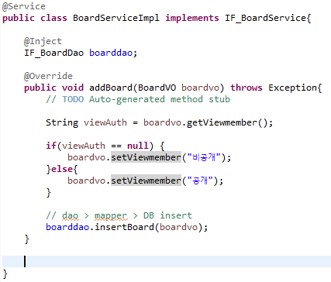
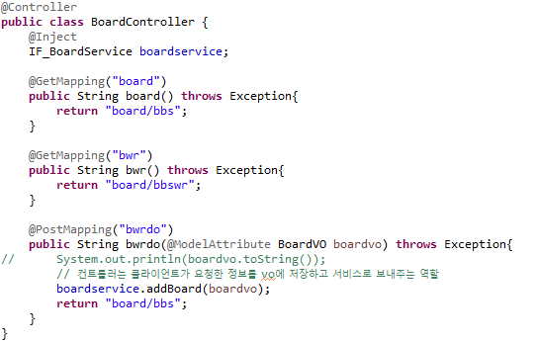
2. Controller
소스를 캡처하고 value, method, 파라미터 받는 설정을 구분하여 표시하시오.
Controller가 의존하는 서비스의 종류와 관련 소스를 첨부하시오.
value = ㅁ, method = ㅁ, parameter = ㅁ
의존

Slide 5
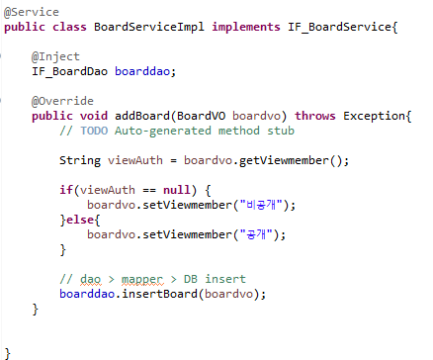
3. Service
소스를 캡처하고 메서드를 자바로 분석하여 설명하시오.
소스를 캡처하고 서비스 단에서 메서드의 의미를 서비스 관점에서 설명하시오.
접근제어자를 Public 설정했으며, 리턴값이 없고
BoardVO 객체를 매개변수로 설정한 메서드
BoardVO객체를 매개변수로 addBoard메서드 생성
boardvo 의 viewmember값을 viewAuth에 저장
조건문을 사용해 값이 여부를 확인
조건에 따라 boardvo 의 viewmember값을 세팅
서비스 작업이 끝난 후 DB작업을 수행하기 위해
BoardDao를 호출
CRUD작업 중 C 작업을 하기 위해
boarddao 의 insertBoard메서드 호출

Slide 6
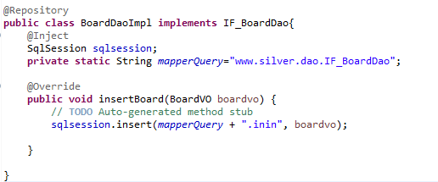
4. Dao
소스를 캡처하여 첨부하고 매핑하는 과정을 소스에 표시하고 설명하시오.
Sql 작업을 처리하기 위해 sqlSession객체를 주입
매핑하기 위해 statement를 설정
mapperQuery로 매핑할 주소 값을 설정해서
Mapper에 매핑된 주소를 계속 치는 번거로움 해결
Statement에 mapperQuery + “.inin” 입력하여
Mapper내에 id가 inin인 insert쿼리문 실행
쿼리문을 실행하기 위한 값으로 boardvo객체 전달

Slide 7
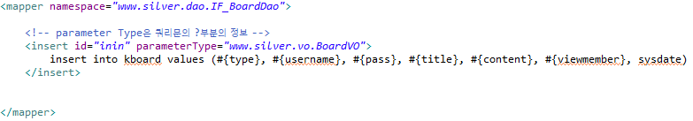
5. Mapper
설정한 매퍼를 매핑과 파라미터로 구분하여 설명하시오.
설정한 매퍼를 매핑과 파라미터로 구분하여 설명하시오.
Namespace에 BoardDao의 인터페이스를 패키지명을 포함해서 설정해 매핑한다.
파라미터는 BoardVO를 패키지명을 포함해서 설정한다.
데이터베이스의 컬럼명과
VO의 변수명 그리고
쿼리문의 변수명을 같게 설정해
스프링에서 자동으로 매핑하게 해준다.

Slide 8
6. 데이터베이스 증빙
실제 데이터베이스에 저장 된 데이터를 증빙하세요

